Slide 1
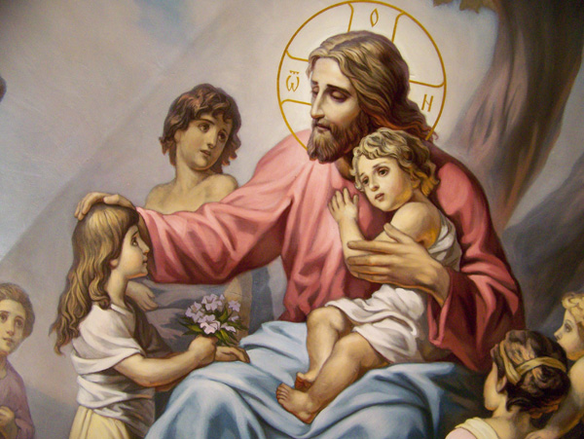

Slide 2
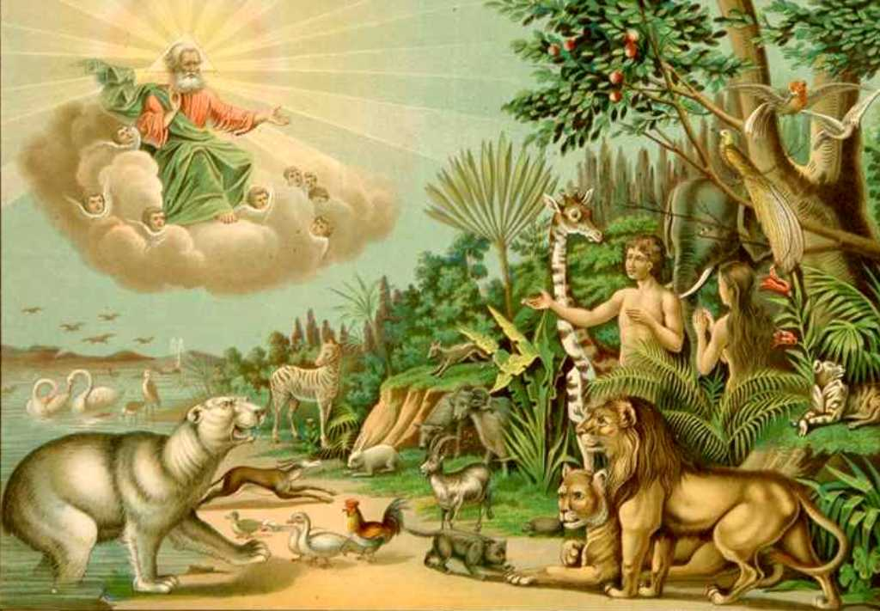
Какой была жизнь первых людей в раю?
БЛАГОДАТНОЙ

Slide 3
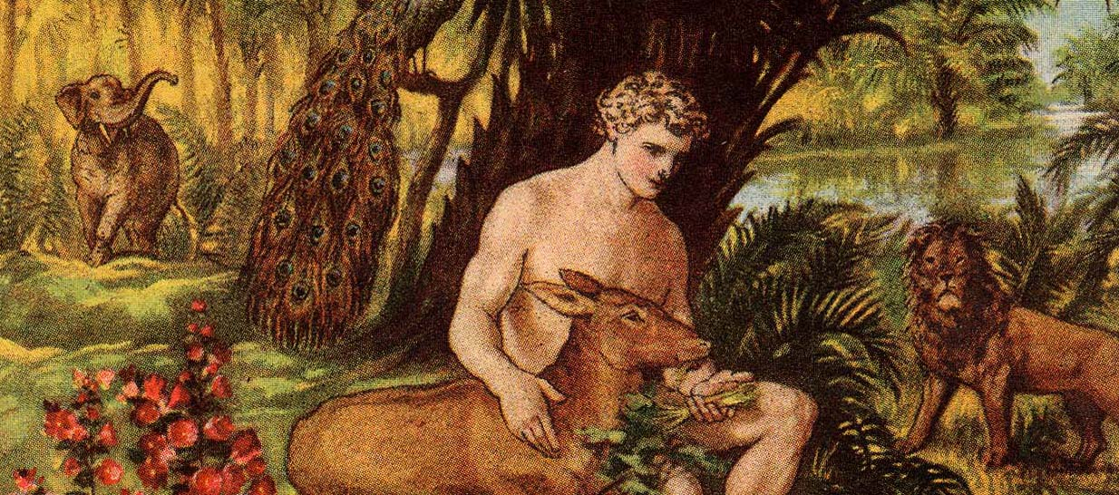
«Господь Бог образовал из земли всех животных полевых и всех птиц небесных, и привел их к человеку, чтобы видеть, как он назовет их, и чтобы, как наречет человек всякую душу живую, так и было имя ей. И нарек человек имена всем скотам и птицам небесным и всем зверям полевым…» Быт. 2,19-20
«плодитесь и размножайтесь, и наполняйте землю, и обладайте ею, и владычествуйте… над всяким животным» (Быт. 1, 28)

Slide 4
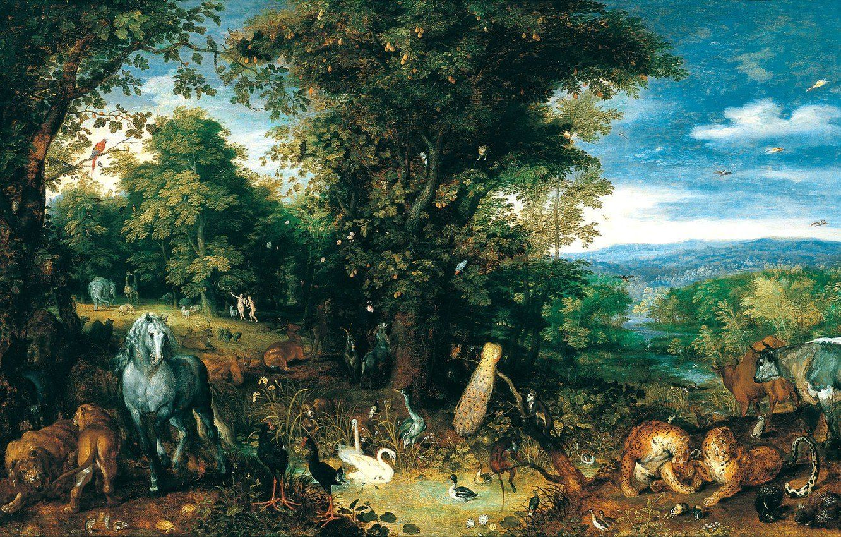
Древо жизни

Slide 5
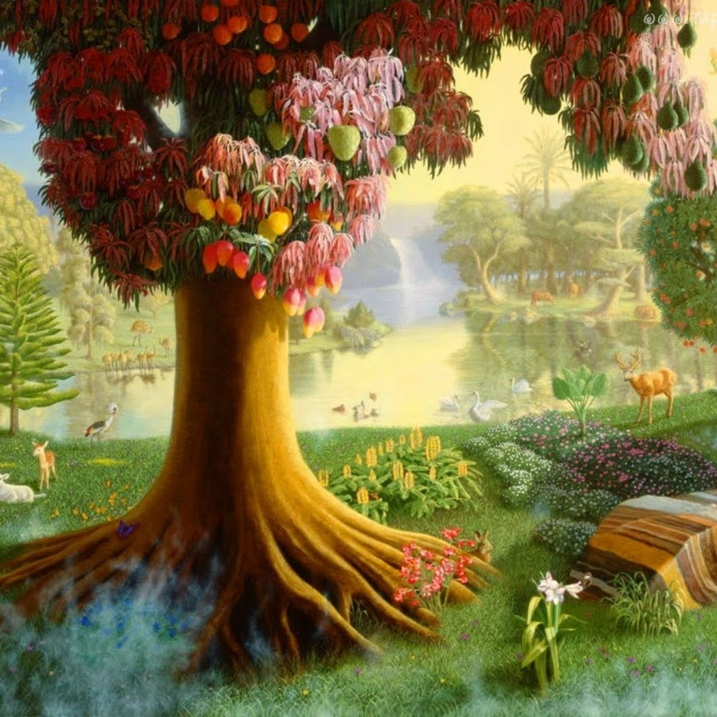
Заповедь
«И заповедал Господь Бог человеку, говоря: от всякого дерева в саду ты будешь есть; а от дерева познания добра и зла, не ешь от него; ибо в день, в который ты вкусишь от него, смертию умрешь…» (Быт. 2,16-17).

Slide 6
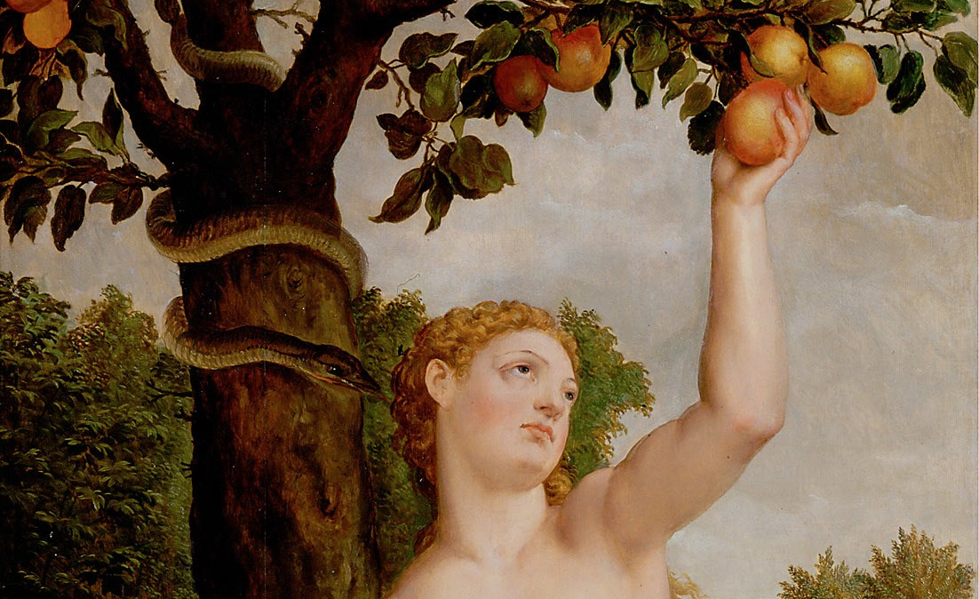
«И сказала жена змею: плоды с дерев мы можем есть, Только плодов дерева, которое среди рая, сказал Бог, не ешьте их и не прикасайтесь к ним, чтобы вам не умереть. И сказал змей жене: нет, не умрете. Но знает Бог, что в день, в который вы вкусите их, откроются глаза ваши, и вы будете, как боги, знающие добро и зло. И увидела жена, что дерево хорошо для пищи, и что оно приятно для глаз и вожделенно, потому что дает знание; и взяла плодов его, и ела; и дала также мужу своему, и он ел…» (Быт.3, 2-6)

Slide 7
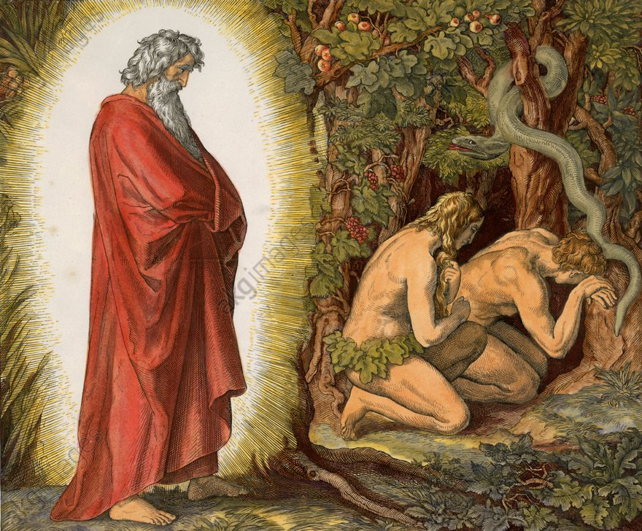
«И открылись глаза у них обоих, и узнали они, что наги, и сшили
смоковные листья, и сделали себе опоясания…» (Быт.3,7).
«И услышали голос Господа Бога, ходящего в раю во время
прохлады дня; и скрылся Адам и жена его от лица Господа Бога
между деревьями рая…» (Быт. 3,8).

Slide 10
Быт. 3, 9-11: «И воззвал Господь Бог к Адаму и сказал ему: Адам, где ты? Он сказал: голос твой я услышал в раю, и убоялся, потому что я наг, и скрылся. И сказал Бог: кто сказал тебе, что ты наг? не ел ли ты от дерева, с которого Я запретил тебе есть?».

Slide 11
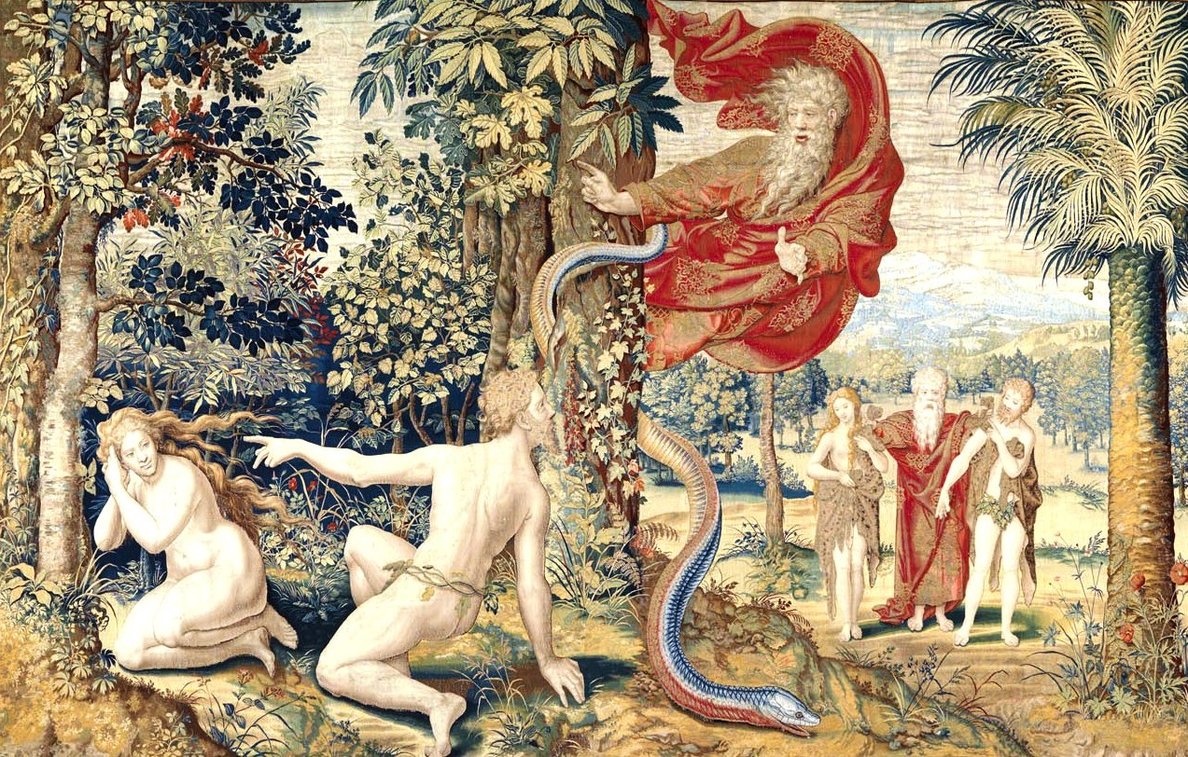
Быт. 3, 12-13: «Адам сказал: жена, которую Ты мне дал, она дала мне от дерева, и я ел. И сказал Господь Бог жене: что ты это сделала? Жена сказала: змей обольстил меня, и я ела».

Slide 12
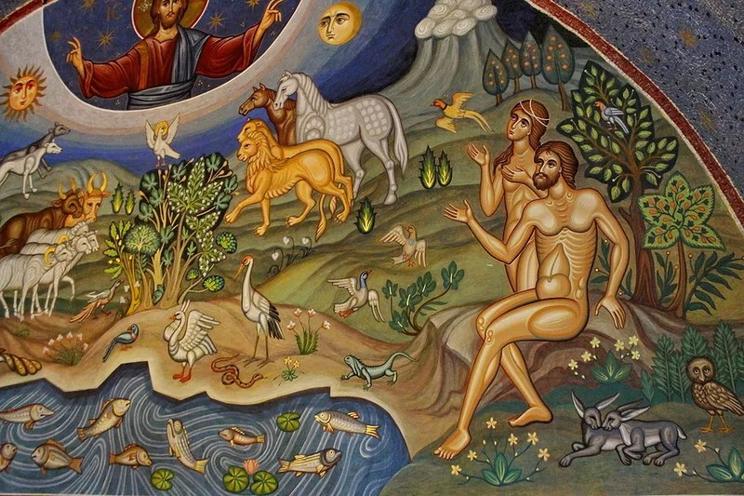
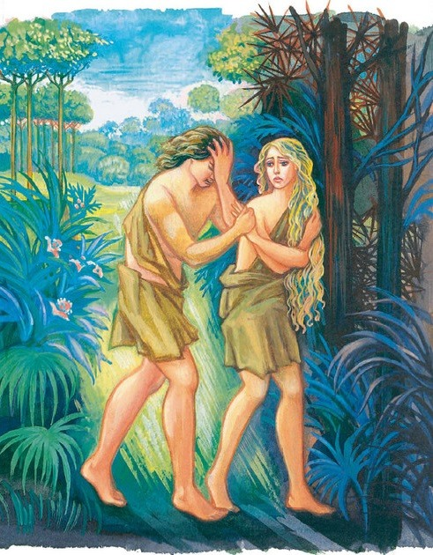
Адам и Ева
до
и
после
грехопадения

Slide 13
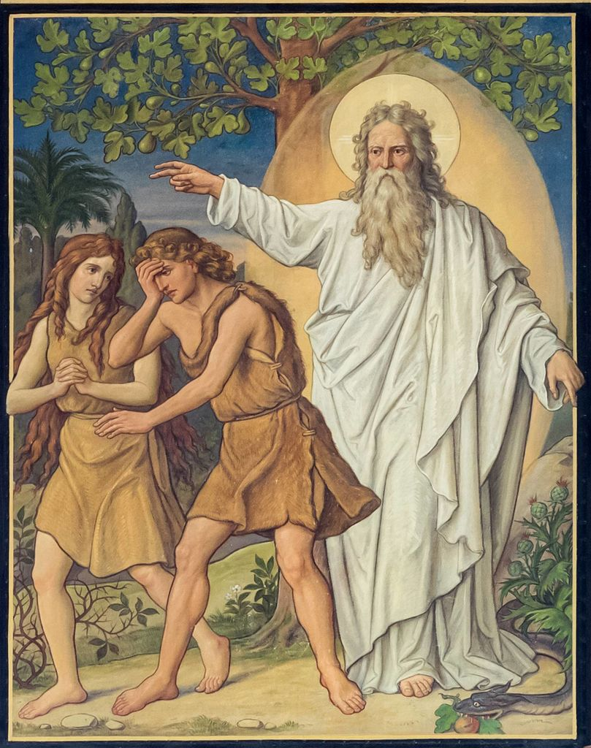
Быт. 3, 16-19: «Жене сказал: умножая умножу скорбь твою в беременности твоей; в болезни будешь рождать детей; и к мужу твоему влечение твое, и он будет господствовать над тобою. Адаму же сказал: за то, что ты послушал голоса жены твоей и ел от дерева, о котором Я заповедал тебе, сказав: не ешь от него, проклята земля за тебя; со скорбью будешь питаться от нее во все дни жизни твоей; терния и волчцы произрастит она тебе; и будешь питаться полевою травою; в поте лица твоего будешь есть хлеб, доколе не возвратишься в землю, из которой ты взят, ибо прах ты и в прах возвратишься».

Slide 14
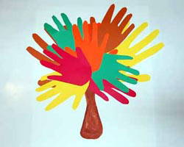
Райское дерево

